Slide 1
电子技术基础-数字部分
参考书籍
[1] 康华光．《电子技术基础》数字部分（第五版）．高等教育出版社，2005．
[2] 阎石．数字电子技术基础（第五版）．高等教育出版社，2006．
[3] 王毓银．数字电路逻辑设计（第三版）．高等教育出版社，1999．
[4]（美）John F. Wakerly．数字设计原理与实践，机械工业出版社，2003．
[5]（瑞士）Niklaus Wirth．数字电路设计，高等教育出版社，2002.

Slide 2
1.课程性质
《数字电子技术基础》课程是电气信息类专业具入门性质的重要的专业基础课。
2.课程目标
获得适应信息时代的数字电子技术方面的基本理论、基本知识和基本技能。培养分析和解决实际问题的能力，为以后深入学习数字电子技术及其相关学科和专业打好以下两方面的基础:
1、正确分析、设计数字电路，特别是集成电路的基础；
2、为进一步学习设计专用集成电路(ASIC)的基础。

Slide 3
3. 课程研究内容
数字信号传输、变换、产生等。内容涉及相关器件、功能电路及系统。
硬件 处理数字信号的电子电路及其逻辑功能
数字电路的分析方法
数字电路的设计方法
各种典型器件在电子系统中的应用
软件 系统分析、设计的软件工具——ABEL、VHDL、
VerlogHDL、EDA工具软件QuartusII等
4.学习方法
打好基础、关注发展、主动更新、注重实践
a、掌握基本概念、基本电路和基本分析、设计方法
b、能独立分析和解决数字电路的实际问题的能力
Notes:
图中看出，谐波次数越高，幅值分量越小，对原波形的贡献越小，所以在一定条件下可忽略高次谐波。

Slide 4
作 业
第一章: 1.2.4(4), 1.2.8(3), 1.4.2(4),1.6.3
第二章: 2.1.3(3),2.2.3(2), 2.3.1(6),2.3.3(2), 2.4.3(1)(6)
第三章:3.2.10 ，3.3.4 ，3.3.5 ，3.3.7(d)，3.8.1
第四章: P193 4.1.5，4.2.3，4.2.7，4.2.9，4.3.3，4.4.8，4.4.21(1)
第五章: 5.5.3，5.5.4，5.6.7，5.5.9
第六章: 6.1.6，6.2. 4，6.2.5， 6.4.2，6.5.17， 6.5.20
第九章: 9.1.6，9.2.3，9.3.3，9.4.7

Slide 5
1.数字逻辑概论
1.1 数字电路与数字信号
1.2 数制
1.3 二进制数的算术运算
1.4 二进制代码
1.5 二值逻辑变量与基本逻辑运算
1.6 逻辑函数及其表示方法
Notes:
此处说明电压电流等为什麽用相量形式.

Slide 6
1.1 数字电路与数字信号
1.1.1 数字技术的发展及其应用
1.1.2 数字集成电路的分类及特点
1.1.3 模拟信号与数字信号
1.1.4 数字信号的描述方法

Slide 7
教学基本要求
1.了解数字信号与数字电路的基本概念
2.了解数字信号的特点及表示方法
3.掌握常用二～十、二～一十六进制数的转换
4.了解常用二进制码，熟悉8421 BCD码
5.掌握基本逻辑运算及逻辑函数的表示方法

Slide 8
1.1数字电路与数字信号
1.1.1数字技术的发展及其应用
20世纪
60~70年代—
IC技术迅速发展：SSI、MSI、LSI 、VLSI。
10万个晶体管/片。
80年代后— ULSI ， 1 0 亿个晶体管/片 、 ASIC 制作技术成熟。
90年代后 — 97年一片集成电路上有40亿个晶体管。
目前— 芯片内部的布线细微到亚微米(0.13~0.09μm)量级，
微处理器的时钟频率高达3GHz（10⁹Hz）
将来—高分子材料或生物材料制成密度更高、三维结构的电路。
Notes:
等效电路由三个基本元件构成

Slide 9
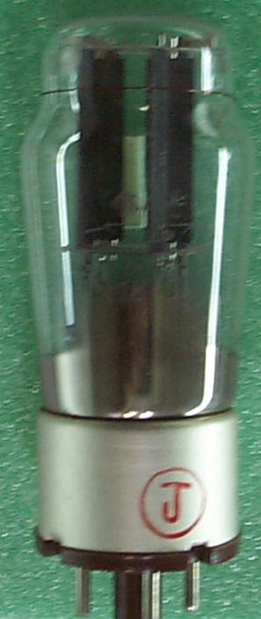
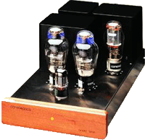
电子管时代
1906年，福雷斯特等发明了电子管；电子管体积大、重量重、耗电大、寿命短。目前在一些大功率发射装置中使用。

Slide 10
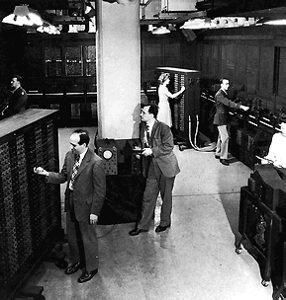
电子管时代
1946年2月由宾州大学研制成功ENIAC
电子数字积分计算机
重达30吨
占地160m²
启动工耗150000瓦
1.8万个电子管
保存80个字节

Slide 11
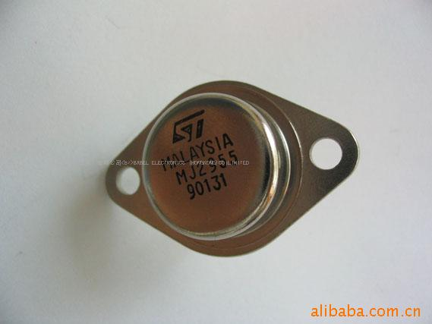
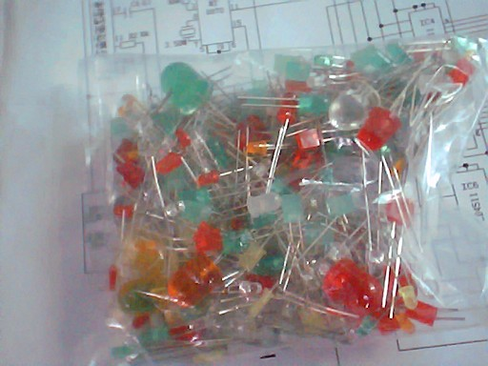

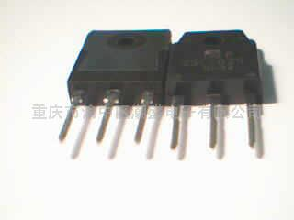
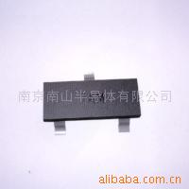
晶体管时代
器件
半导体二极管、三极管

Slide 12

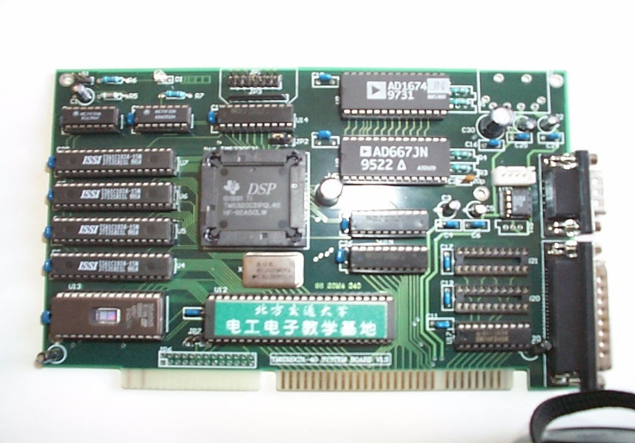
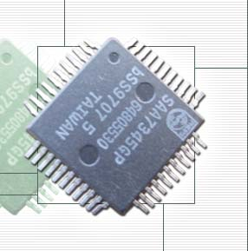
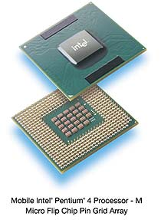
半导体集成电路

Slide 13
电路设计方法伴随器件变化从传统走向现代
a)传统的设计方法：
采用自下而上的设计方法；由人工组装,经反复调试、验证、修改完成。所用的元器件较多，电路可靠性差,设计周期长。
b)现代的设计方法：
现代EDA技术实现硬件设计软件化。采用从上到下设计方法，电路设计、 分析、仿真 、修改全通过计算机完成。

Slide 14
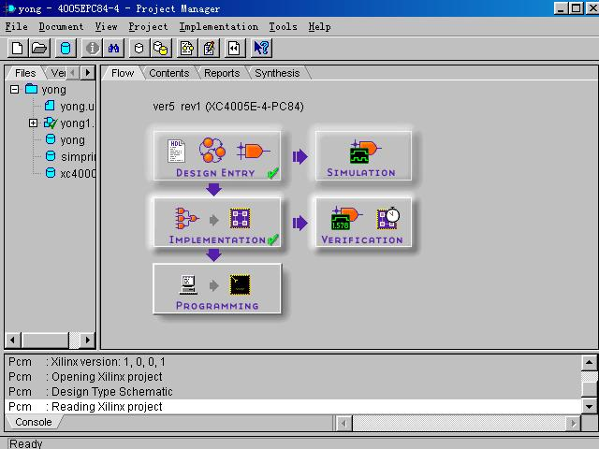
EDA（Electronics Design Automation)技术
EDA技术以计算机为基本工具、借助于软件设计平台，自动完成数字系统的仿真、逻辑综合、布局布线等工作。最后下载到芯片，实现系统功能。使硬件设计软件化。
1. 设计:
在计算机上利用软件平台进行设计
原理图设计
设计方法
Verilog HDL语言设计
状态机设计

Slide 15
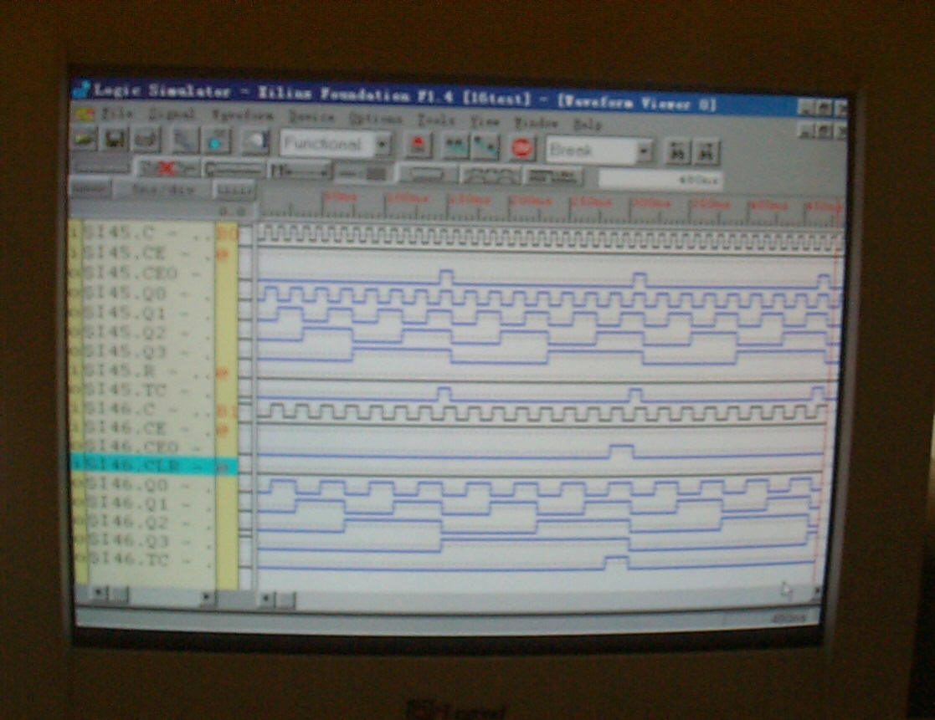
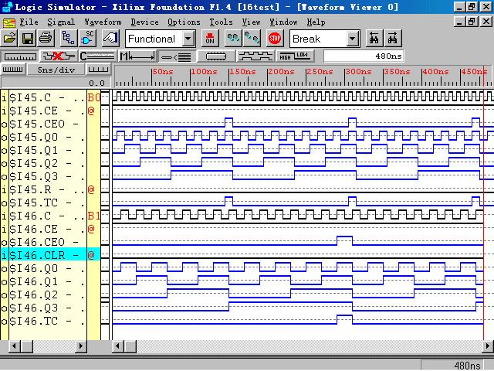
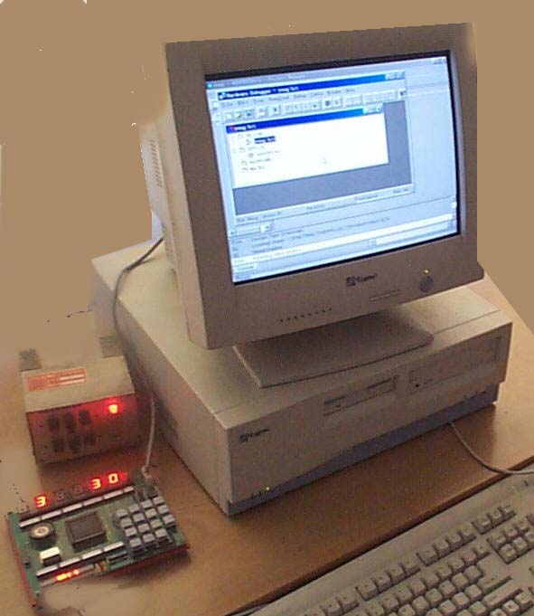
2.仿真
3.下载
下载线
实验板
4.验证结果

Slide 16
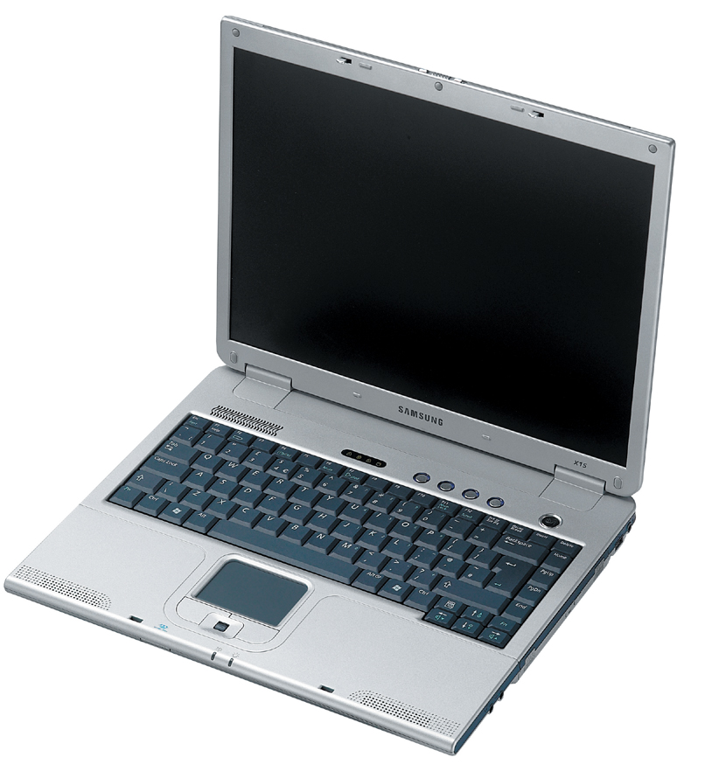
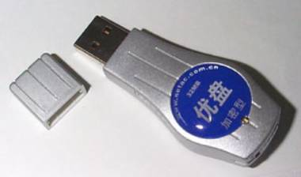
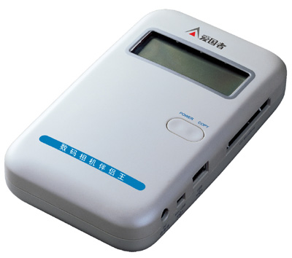
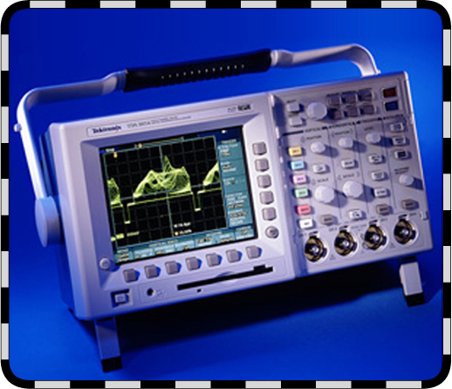
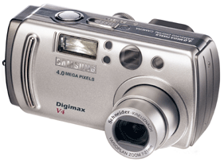
数字技术的应用
计算机
智能仪器
数码相机

Slide 17
1.1.2 数字集成电路的分类及特点
1.数字集成电路的分类
根据电路的结构特点及其对输入信号的响应规则的不同
数字电路可分为组合逻辑电路和时序逻辑电路
从电路的形式不同，
数字电路可分为集成电路和分立电路
从器件不同
数字电路可分为TTL 和 CMOS电路
从集成度不同
数字集成电路可分为小规模、中规模、大规模、超大规模和甚大规模五类

Slide 18
集成度:每一芯片所包含的门个数。
分类
门的个数
典型集成电路
小规模
最多12个
逻辑门、触发器
中规模
12~99
计数器、加法器
大规模
100~9999
小型存储器、门阵列
超大规模
10 000~99 999
大型存储器、微处理器
甚大规模
10⁶以上
可编程逻辑器件、多功能专用集成电路

Slide 19
2. 数字集成电路的特点
1)电路简单,便于大规模集成,批量生产
2)可靠性、稳定性和精度高,抗干扰能力强
3)体积小,通用性好,成本低
4)具有可编程性,可实现硬件设计软件化
5)高速度、 低功耗
6)加密性好

Slide 20
3. 数字电路的分析、设计与测试
(1)数字电路的分析方法
分析:根据电路确定电路输出与输入之间的逻辑关系。
分析工具：逻辑代数。
电路逻辑功能表示：真值表、功能表、逻辑表达式和波形图。
(2) 数字电路的设计方法
设计:从给定的逻辑功能要求出发，选择适当的逻辑器件，设计出符合要求的逻辑电路。

Slide 21
1.1.3 数字信号与数字信号
1. 模拟信号
—时间和数值均连续变化的电信号，如正弦波、三角波等。
υ
O
t
υ
O
t

Slide 22
2.数字信号
---在时间上和数值上均是离散的信号。
数字信号波形
数字电路和模拟电路： 因工作信号研究的对象不同，
分析、设计方法以及所用的数学工具也相应不同。

Slide 23
3.模拟信号的数字表示
模拟量可以用数字0、1的编码来表示，这里的编码所指的是数字0、1的字符串，这种编码就是二进制码 , 数字0、1的字符串是由模数转换器得来。
υ
/V
C
模拟信号
4
3
B
3V
A
模数转换器
2
1
0 0 0 0 0 0 1 1
0
10
20
30
40
50
60
70
80
t/ms
数字量输出
0000 0100
0000 0011
模拟量的数字表示
0000 0010

Slide 24
1.1.4 数字信号的描述方法
1. 二值数字逻辑和逻辑电平
二值数字逻辑
0、1数码---表示数量时称二进制数
---表示事物状态时称二值逻辑
表示方式
---在电路中用低、高电平表示0、1两种逻辑状态
逻辑电平与电压值的关系（正逻辑）
电压(V)
二值逻辑
电 平
+5
1
H(高电平)
0
0
L(低电平)

Slide 25
2.数字波形
数字波形⎯是信号逻辑电平对时间的图形表示
(a) 用逻辑电平描述的数字波形
(b) 数字波形的常规表示

Slide 26
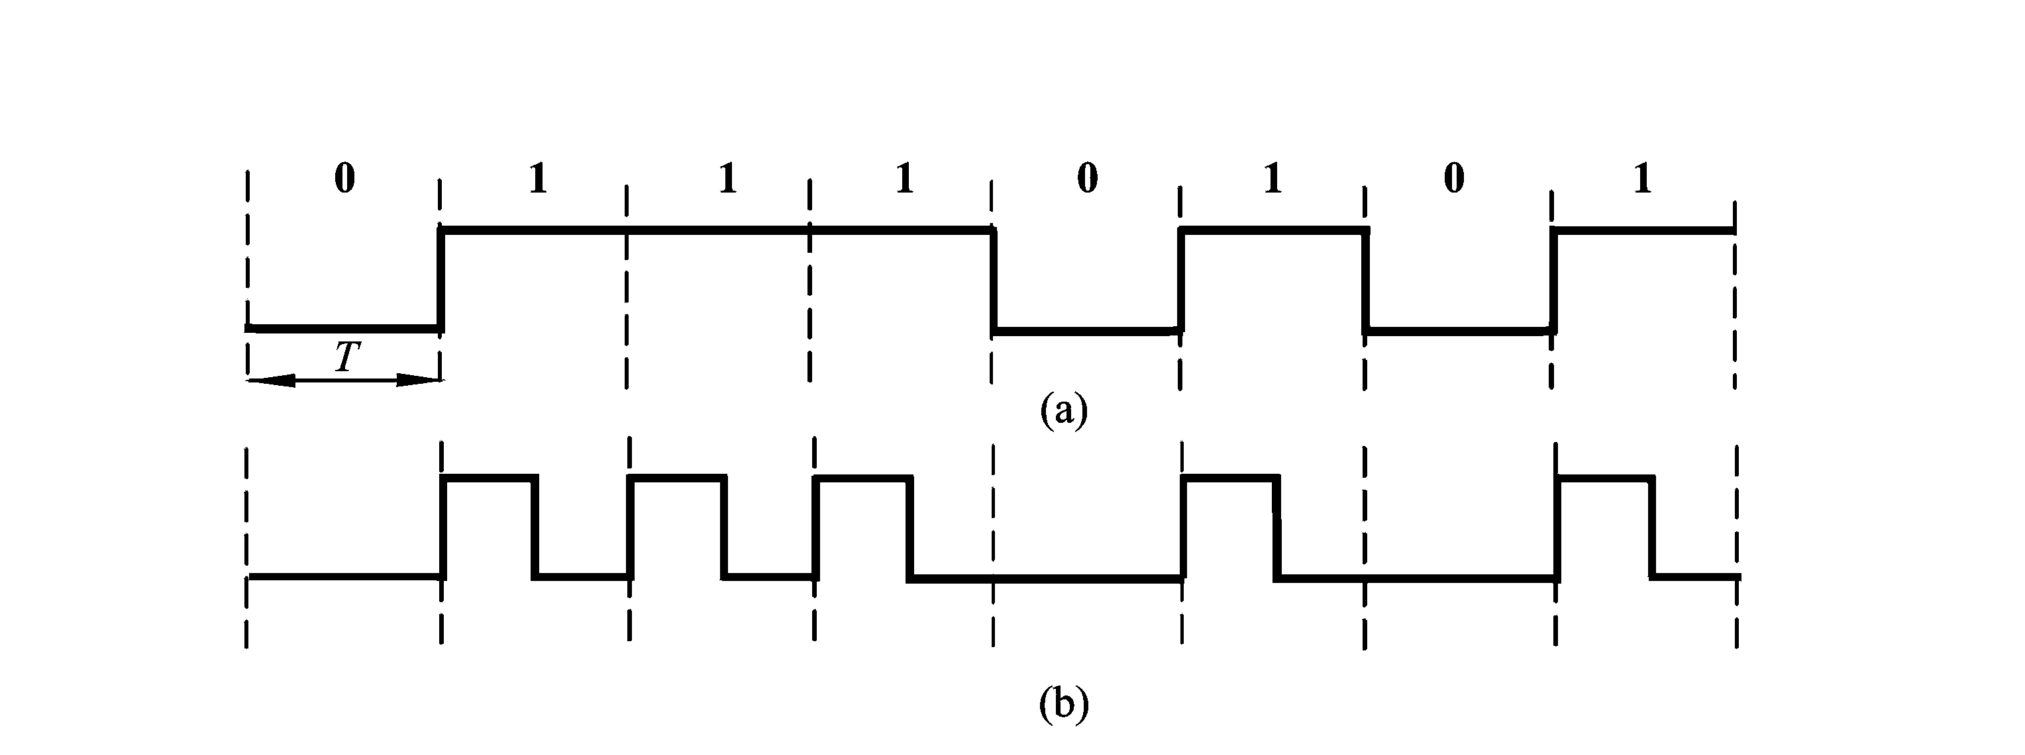
(1)数字波形的两种类型:
*非归零型
*归零型
高电平
低电平
有脉冲
无脉冲

Slide 27
比特率 -------- 每秒钟传输数据的位数
例1.1.1 某通信系统每秒钟传输1544000位(1.544兆位)数据，求每位数据的时间(位时间)。
解：按题意，每位数据的时间为

Slide 28
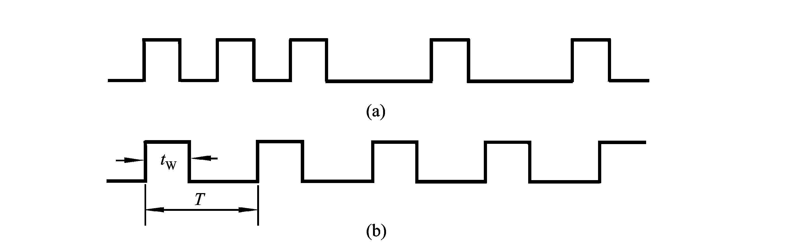
(2)周期性和非周期性
非周期性数字波形
周期性数字波形

Slide 29
例1.1.2 设周期性数字波形的高电平持续6ms，低电平持续10ms，
求占空比q。
解：因数字波形的脉冲宽度t_{w}=6ms，周期T=6ms+10ms=16ms。

Slide 30
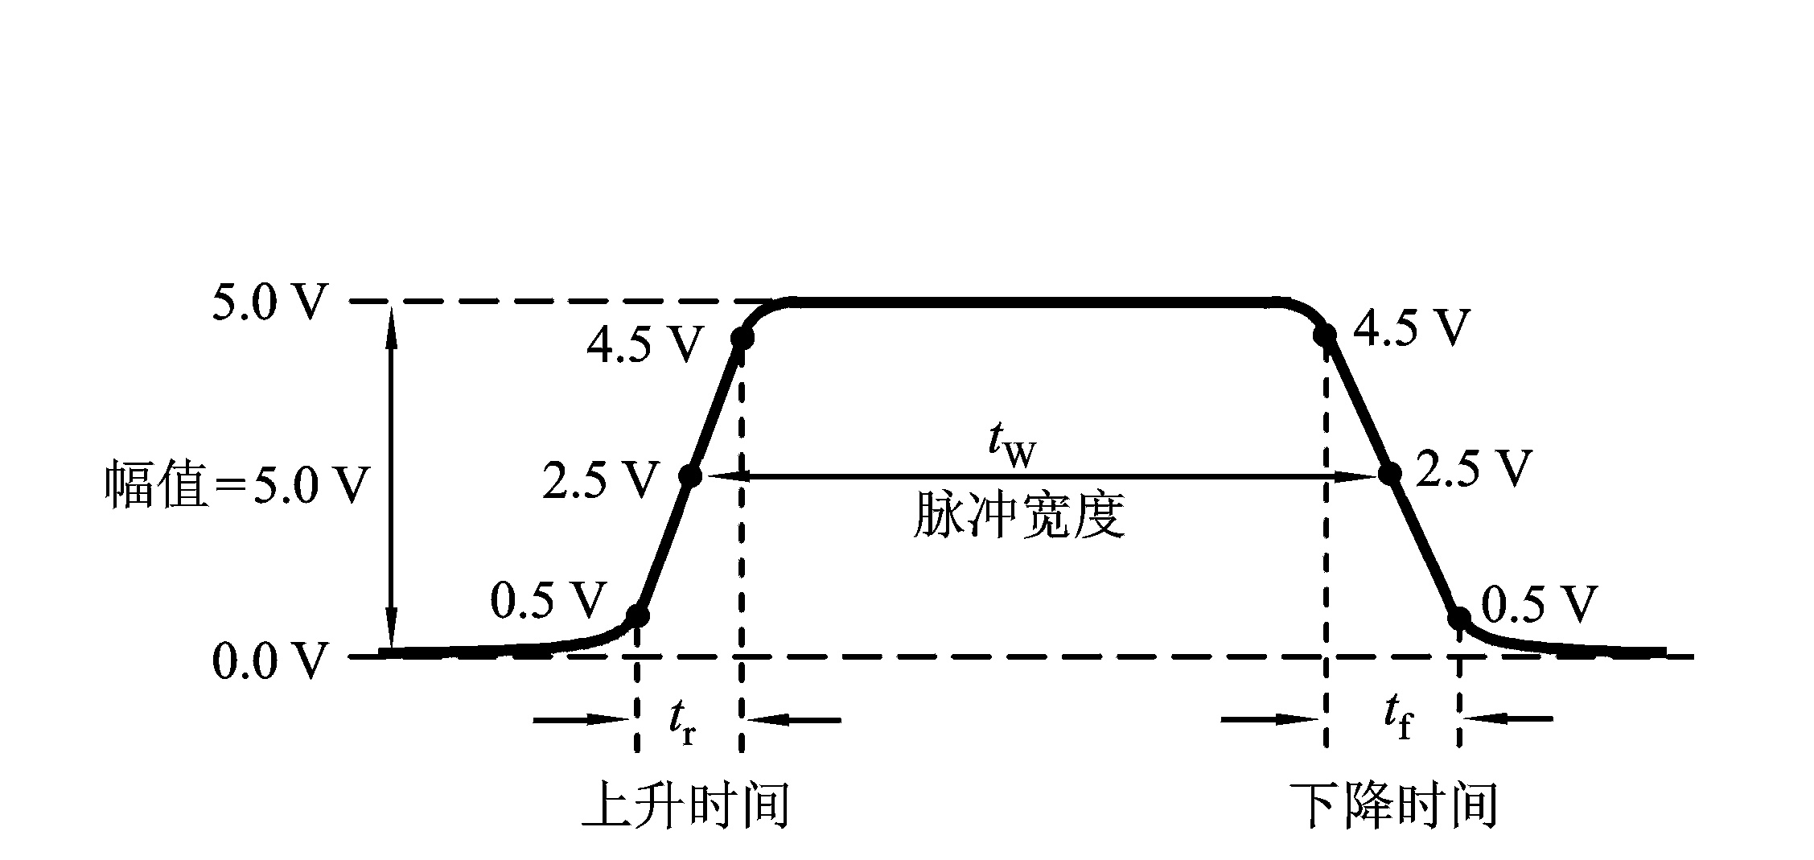
(3)实际数字信号波形及主要参数
非理想脉冲波形
周期 (T) ⎯ 表示两个相邻脉冲之间的时间间隔
脉冲宽度 (t_{w} ) ⎯ 脉冲幅值的50%的两个时间所跨越的时间
上升时间t_{r} 和下降时间t_{f} —从脉冲幅值的10%到90% 上升
下降所经历的时间( 典型值ns )

Slide 31
(4)时序图----表明各个数字信号时序关系的多重波形图
由于各信号的路径不同，这些信号之间不可能严格保持同步关系。为了保证可靠工作，各信号之间通常允许一定的时差，但这些时差必须限定在规定范围内，各个信号的时序关系用时序图表达。
某微处理器应用的定时图-“地址”要先于“读信号”有效一定时间

Slide 32
1.2 数制
1.2.1十进制
1.2.2 二进制
1.2.3 二–十进制之间的转换
1.2.4十六进制和八进制

Slide 33
1.以N为基数的记数体制
N进制数特点：
2. 有N个数码(Digit)： 0 ~（N－1）
3. 逢N进1
十进制：
Decimal or Denary, 如(19.2)_{D}
二进制：
Binary, 如(1001.001)_{B}
八进制：
Octonary or Octal, 如 (75.2)_{O}
十六进制：
Hexadecimal, 如(9E.0A)_{H}

Slide 34
1.2 数制
1.2.1 十进制
1.以10为基数的记数体制
10进制数:
2. 有10个数码(Digit)： 0～9
3. 逢10进1：9+1＝10（拾）
千位百位十位个位
4 5 6 7
十进制数的表达式：
+
例：328.54

Slide 35
1.2 数制
1.2.2 二进制
1.以2为基数的记数体制
2进制数:
2. 有2个数码(Digit)： 0～1
3. 逢2进1：1+1＝10（壹零）

Slide 36
1.2 数制
1.2.2 二进制
二进制数的波形表示
LSB
0
1
0
1
0
0
1
1
0
0
0
1
MSB
0
0
0
1
0 1 2 • • • • • • • • • • • • 14 15

Slide 37
1.2 数制
1.2.2 二进制
二进制数据的传输
数据 01011010
1 1 1 1
LSB
MSB
0 0 0 0
串行数据传输
LSB
0
1
0
1
1
0
1
0
MSB
并行数据传输

Slide 38

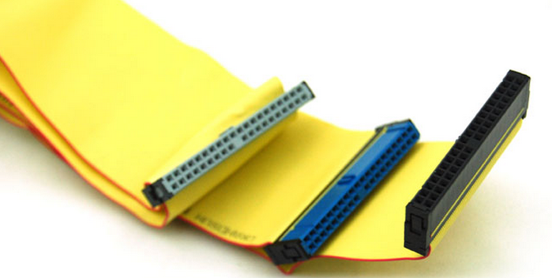
1.2 数制
1.2.2 二进制
二进制数据的传输
并口硬盘数据线(40)
串口硬盘数据线(7)
Notes:
随着技术的成熟，越来越多的主板和硬盘都开始支持SATA(串行ATA)，SATA接口逐渐有取代传统的PATA(并行ATA)的趋势。那么SATA和PATA在传输模式上有何区别，SATA相对PATA又有何优势呢？ 何谓并行ATA ATA其实是IDE设备的接口标准，大部分硬盘、光驱、软驱等等都使用的是ATA接口。譬如现在绝大部分的朋友用的都是并行ATA接口的硬盘，应该对它80针排线的接口是再熟悉不过了吧？平常我们说到硬盘接口，就不得不提到什么Ultra-ATA/100、Ultra-ATA/133，这表示什么呢？这告诉我们该硬盘接口的最大传输速率为100MB/s和133MB/s，且硬盘是以并行的方式进行数据传输，所以我们也把这类硬盘称为并行ATA。 何谓串行ATA 串行ATA全称是Serial ATA，它是一种新的接口标准。与并行ATA的主要不同就在于它的传输方式。它和并行传输不同，它只有两对数据线，采用点对点传输，以比并行传输更高的速度将数据分组传输。现在的串行ATA接口传输速率为150MB/s，而且这个值将会迅速增长。

Slide 39
1.2 数制
1.2.3 十－二进制之间的转换
十进制整数转化为二进制
余数
余数
整数除2，取出余数再除2，直到商为0，将余数倒序排列

Slide 40
1.2 数制
1.2.3 十－二进制之间的转换
十进制整数转化为二进制
例：(25)_{D}＝ (?)_{B}
2
25
… …余
1
b₀
2
12
… …余
0
b₁
6
… …余
0
2
b₂
3
… …余
1
2
b₃
2
1
… …余
1
b₄
位数不够前面补零
0
整数除2，取出余数再除2，直到商为0，将余数倒序排列

Slide 41
1.2 数制
1.2.3 十二进制之间的转换
十进制小数转化为二进制
循环将小数部分乘2，取出整数，直到误差满足要求，将所得整数正序排列

Slide 42
1.2 数制
1.2.3 十二进制之间的转换
十进制小数转化为二进制
例：
循环将小数部分乘2，取出整数，直到误差满足要求，将所得整数正序排列
例：(0.706)_{D} 转换为二进制数，要求其误差不大于2⁻⁴=0.0625
0.706 × 2 = 1.412 — 1 — b₋₁
0.412 × 2 = 0.824 — 0 — b₋₂
0.824 × 2 = 1.648 — 1 — b₋₃
0.648 × 2 = 1.296 — 1 — b₋₄
2⁻⁴
0.296 × 2 = 0.592 — 0 — b₋₅
::::::::::::::::::::::::::::::::::::::::

Slide 43
1.2 数制
1.2.4 十六进制和八进制
1.以16为基数的记数体制
2.有16个数码：0、1…7 、8 、 9 、 A 、 B 、 C 、 D 、 E 、 F
3.逢16进1：9+5＝E、 7+B＝(12)_{H}
例：

Slide 44
1.2 数制
不同进制之间的转换
1. B—D：二进制数按位（权）展开相加
例：(11010.011)_{B}=( ? )_{D}
＝1×2⁴ +1× 2³+0×2²+1×2¹+0×2⁰+0×2⁻¹+1×2⁻²+1×2⁻³
＝ (26.375)₁₀
2.D—B 整数和小数部分分别转换，最后相加
整数除2，取出余数再除2，直到商为0
小数乘2，取出整数部分再乘2，直到满足误差要求
例：(10.375)_{D} =( ? )_{B}
＝ (1010.011)_{B}

Slide 45
1.2 数制
不同进制之间的转换
3. B—>H：以小数点为基准，分别向左、右每四位分为一组，转换为相应的十六进制数
例：(11101.011000111)_{B}=( ? )_{H}
=( 1D.638 )_{H}
(0001 1101 . 0110 0011 1000) _{B}
1
D
6
3
8
4. H—>B：将每个十六进制数用四位的二进制数表示
(3D.E8) _{H}
=( 0011 1101.1110 1000 )_{B}

Slide 46
1.2 数制
不同进制之间的转换
5. B<—>O：以小数点为基准，分别向左、右每三位分为一组，转换成相应的八进制数
例：(10101011110.100000111)_{B}=( ? )_{O}
(010 101 011 110. 100 000 111) _{B}
=(2536.407)_{O}
2
5
3
6
4
0
7
5.H<—>O：
6.H<—>D：
7.O<—>D：

Slide 47
1.4 二进制代码
1.4.1 二-十进制码(重点)
1.4.2 格雷码
1.4.3 ASCII码

Slide 48
编码（Encode）：建立二进制代码与十进制数值、字母、符号等的一一对应的关系。
数值码
数字系统的信息
研究数值表示的方法
编码基本规则：2^{n}>=N（N为需编码信息的项数，n为编码位数）
符号码
不表示大小，不同事或物的代号，为便于记忆和处理。
用二进制数码对事物进行表示，称为二进制代码

Slide 49
常见的二进制码
1.自然二进制码
也称自然权码，其排列简单，完全符合二～十进制数之间的转换规律。
当用4位二进制码时，有0000～1111十六种组合，分别代表0～15的十进制数。
如用5位二进制码时，有00000～11111三十二种组合，分别代表0～31的十进制数。
如果用n位二进制码时，有2^{n} 个代码。
2.BCD(Binary-Coded-Decimal)码
BCD码又称二～十进制码，用4位二进制数码来表示十进制数中的0～9十个数码。

Slide 50
常见的二进制码
2.BCD码
四位二进制码可产生16个数0000～1111，而表示十进制数只需要10个代码，其余6个成为多余。选择哪10个，丢弃哪6个？
有多种可能，故而便产生了多种BCD码，其中使用最多的是8421 BCD 码 (简称8421 码)。
8421码是按顺序取四位二进制码中的前十种状态，即0000～1001，分别代表十进制的0～9，1010到1111弃之不用。

Slide 51
常见的二进制码
2.BCD码
8421码是一种有权码，从高位到低位的权依次为8、4、2、1，按权相加，即可得到所代表的十进制数。
如： 1001＝8+0+0+1＝9； 0101＝0+4+0+1＝5
除此之外，还可取四位二进制码的前5种和后5种状态，代表十进制的0～9，中间6个状态不用，这就构成了2421码，有权码，其权依次为2、4、2、1。
另外还有5421码和余3码等（余3码为无权码，它是8421码加0011得来的）。

Slide 52
常见的二进制码
有权码
无权码
十进 制数 | 8421 BCD码 | 2421 BCD码 | 5121 BCD码 | 余3码 | 余3 循环码
0 | 0000 | 0000 | 0000 | 0011 | 0010
1 | 0001 | 0001 | 0001 | 0100 | 0110
2 | 0010 | 0010 | 0010 | 0101 | 0111
3 | 0011 | 0011 | 0110 | 0110 | 0101
4 | 0100 | 0100 | 0111 | 0111 | 0100
5 | 0101 | 1011 | 1000 | 1000 | 1100
6 | 0110 | 1100 | 1001 | 1001 | 1101
7 | 0111 | 1101 | 1010 | 1010 | 1111
8 | 1000 | 1110 | 1011 | 1011 | 1110
9 | 1001 | 1111 | 1111 | 1100 | 1010

Slide 53
求BCD代码表示的十进制数
对于有权BCD码，可以根据位权展开求得所代表的十进制数。例如：
0111
=
0
×
8
+
1
×
4
+
1
×
2
+
1
×
1
=
(
7
)
[
]
D
8421
BCD
[
1101
]
=
1
×
2
+
1
×
4
+
0
×
2
+
1
×
1
=
(
7
)
2421
BCD
D
对于一个多位的十进制数，需要有与十进制位数相同的几组BCD代码来表示。例如：
不能省略！
不能省略！

Slide 54
常见的二进制码
3.格雷码
二进制码 b₃b₂b₁b₀ | 格雷码 G₃G₂G₁G₀
0000 0001 0010 0011 0100 0101 0110 0111 1000 1001 1010 1011 1100 1101 1110 1111 | 0000 0001 0011 0010 0110 0111 0101 0100 1100 1101 1111 1110 1010 1011 1001 1000
»格雷码是一种无权码
»任何两个相邻代码之间仅有一位不同
常用于模拟量的转换。当模拟量发生微小变化，而可能引起数字量发生变化时，格雷码仅仅改变一位，这与其它码同时改变2位或更多的情况相比，更加可靠。
例如，8421码中的0111和1000是相邻码，当7变到8时，四位均变了。若采用格雷码，0100和1100是相邻码，仅最高一位变了。

Slide 55
常见的二进制码
4.ASCII码
»ASCII码是美国标准信息交换码，它是用七位二进制码表示，其编码见P460附录A 表A.1 。
»它共有128个代码，可以表示大、小写英文字母、十进制数、标点符号、运算符号、控制符号等，普遍用于计算机、键盘输入指令和数据等。
例如：(1000000)_{B}表示( “ @ ” )
(0111101)_{B}表示( “ = ” )

Slide 56
1.5二值逻辑变量与基本逻辑运算（重点）
逻辑代数 ——研究逻辑电路的数学工具
»英国数学家George · Boole 1848年创立二进制代数学，提出逻辑代数的概念，又称布尔代数。
»逻辑：指的是条件和结果的关系。在电路中，输入信号即为条件，输出信号就是结果。
»条件满足和结果发生用“1”表示，否则用“0”表示。此时的“1”和“0”，只表示两个对立的逻辑状态，不代表数值的大小。
»在逻辑代数中，有三种最基本的逻辑运算：与、或、非
描述逻辑关系的表格——真值表
输入输出之间的函数表达式——逻辑表达式

Slide 57
1.5二值逻辑变量与基本逻辑运算（重点）
1.与运算
定义：某事件有若干个条件，只有当所有条件全部满足时，这件事才发生。
与逻辑例状态表
开关A
开关B
灯
断
断
灭
断
合
灭
合
断
灭
合
合
亮
与逻辑符号
逻辑真值表
A
B
L
A
L
A
&
L
0
0
0
B
B
0
1
0
与逻辑表达式 L= A·Ｂ= AB
1
0
0
1
1
1

Slide 58
1.5二值逻辑变量与基本逻辑运算（重点）
2.或运算
定义：某事件有若干个条件，满足其中一个条件事件就能发生。
或逻辑例状态表
开关A
开关B
灯
断
断
灭
断
合
亮
合
断
亮
合
合
亮
或逻辑符号
逻辑真值表
A
B
L
A
L
A
≥1
L
0
0
0
B
B
0
1
1
与逻辑表达式 L= A +Ｂ
1
0
1
1
1
1

Slide 59
&
≥1
≥1
A
A
&
≥1
L
B
L
A
B
&
L
B
A
A
L
B
L
A
B
B
L
A
≥1
A
A
B
L
≥1
L
L
B
B
A
A
B
L
L
B
A
B
L

Slide 60
1.5二值逻辑变量与基本逻辑运算（重点）
3.非运算
定义：某事件的发生，取决于条件的否定，即条件不满足事件发生，满足则不发生。
下图非逻辑电路，当继电器通电，灯泡熄灭；继电器不通电，灯泡点亮。
A

Slide 61
1.5二值逻辑变量与基本逻辑运算（重点）
4.几种常用的逻辑运算
（1）与非运算
A
&
B
L
逻辑表达式
A
B
L
与非逻辑符号
（2）或非运算
A
≥1
B
L
逻辑表达式
A
B
L
或非逻辑符号

Slide 62
1.5二值逻辑变量与基本逻辑运算（重点）
4.几种常用的逻辑运算
（3）异或运算
A
=1
B
L
逻辑表达式
A
B
L
异或逻辑符号
（4）同或运算
A
=
B
L
逻辑表达式
A
B
L
同或逻辑符号

Slide 63
1.5二值逻辑变量与基本逻辑运算（重点）
4.几种常用的逻辑运算
（5）与或非运算
逻辑表达式为：
运算顺序：先与，再或，再取非

Slide 64
1.6 逻辑函数及其表示方法
1.6.1逻辑函数的几种表示方法
输出变量与输入变量之间的逻辑函数的描述方法有真值表、逻辑函数表达式、逻辑图、波形图和卡诺图等
例：下图是一个控制楼梯照明灯的电路。单刀双掷开关A装在楼下，B装在楼上，这样在楼下开灯后，可在楼上关灯；同样也可在楼上开灯楼下关灯。试用一个逻辑函数来描述开关A、B与照明灯之间的关系。
1.确定输入/输入变量：
开关A、B为输入变量；灯L为输出变量
a
b
A
B
2.确定变量逻辑值：
A、B：向上为1，向下为0
L：亮为1，灭为0
c
d
～

Slide 65
1.6 逻辑函数及其表示方法
1.6.1逻辑函数的几种表示方法
1.真值表表示
逻辑真值表
开关状态表
A
B
L
开关 A
开关 B
灯
0
0
1
下
下
亮
1
0
0
下
上
灭
1
0
0
上
下
灭
上
上
亮
1
1
1
1.确定输入/输入变量：
开关A、B为输入变量；灯L为输出变量
a
b
A
B
2.确定变量逻辑值：
A、B：向上为1，向下为0
L：亮为1，灭为0
c
d
～

Slide 66
1.6 逻辑函数及其表示方法
1.6.1逻辑函数的几种表示方法
2.逻辑函数表达式表示
逻辑真值表
逻辑表达式是用与、或、非等运算组合起来，表示逻辑函数与逻辑变量之间关系的逻辑代数式。
A
B
L
0
0
1
0
1
0
1
0
0
1
1
1
3.逻辑图表示

Slide 67
1.6 逻辑函数及其表示方法
1.6.1逻辑函数的几种表示方法
4.波形图表示
逻辑真值表
A
B
L
0
0
1
0
1
0
1
0
0
1
1
1
1.6.2逻辑函数表示方法之间的转换
逻辑函数的真值表、逻辑函数表达式、逻辑图、波形图以及卡诺图等之间可以相互转换。

Slide 68
1.6 逻辑函数及其表示方法
1.6.2逻辑函数表示方法之间的转换
1.真值表到逻辑图的转换
A | B | C | L
0 | 0 | 0 | 0
0 | 0 | 1 | 0
0 | 1 | 0 | 0
0 | 1 | 1 | 1
1 | 0 | 0 | 0
1 | 0 | 1 | 0
1 | 1 | 0 | 1
1 | 1 | 1 | 0

Slide 69
1.6 逻辑函数及其表示方法
1.6.2逻辑函数表示方法之间的转换
2. 逻辑图到真值表的转换
A | B | L
0 | 0
0 | 1
1 | 0
1 | 1
0
1
1
0
转换步骤：
(1)根据逻辑图逐级写出表达式
(2)化简变换求最简与或式
(3)将输入变量的所有取值逐一代入表达式得真值表

Slide 70
小 结
用0和1可以组成二进制数表示是数量的大小，也可以表示对立的两种逻辑状态。数字系统中常用二进制数来表示数值。
 在微处理器、计算机和数据通信中，采用十六进制。任意一种格式的数可以在十六进制、二进制和十进制之间相互转换。
 二进制数有加、减、乘、除四种运算，加法是各种运算的基础。特殊二进制码常用来表示十进制数。如8421码、2421码、5421码、余三码、余三码循环码、格雷码等。
 与、或、非是逻辑运算中的三种基本运算。数字逻辑是计算机的基础。逻辑函数的描述方法有真值表、逻辑函数表达式、逻辑图、波形图和卡诺图等。

